Slide 1
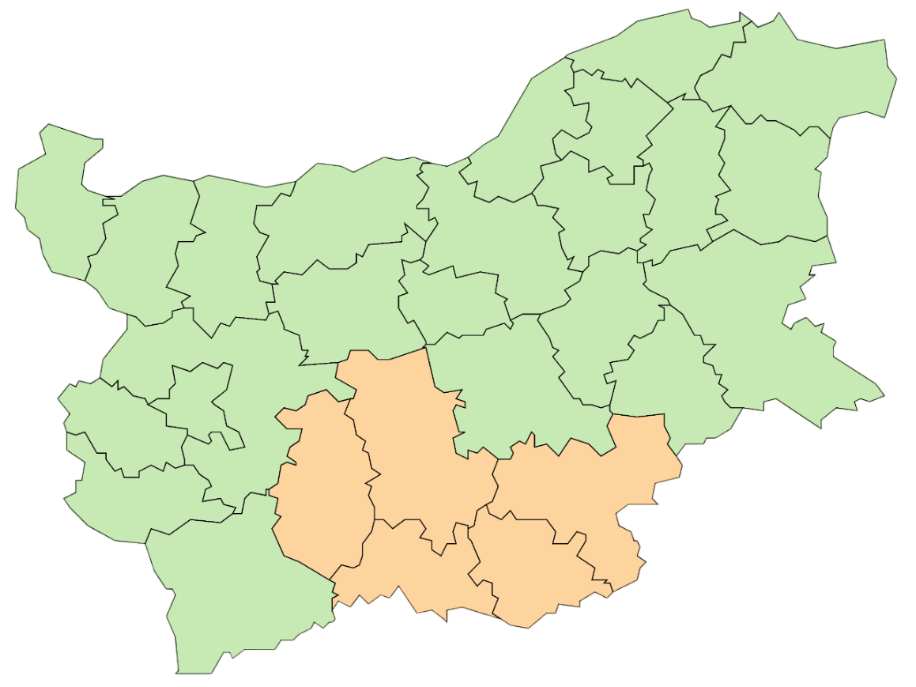
Регионален съвет за развитие на Южен централен регион
Концепция за интегрирани териториални инвестиции (КИТИ) № BG16FFPR003-2.001-0053 „Национална концепция за създаване на основни пунктове за управление на реагирането при възникване на широкомащабно бедствие от сеизмичен характер “
Общ размер на БФП: 90 133 213 лв.
Собствен принос: 1 802 858 лв.
Водещ партньор/Кандидат: Главна дирекция "Пожарна безопасност и защита на населението" към Министерство на вътрешните работи (ГДПБЗН-МВР)
Партньори:
НАЦИОНАЛНА АСОЦИАЦИЯ НА ДОБРОВОЛЦИТЕ В РЕПУБЛИКА БЪЛГАРИЯ
Община Дупница
Община Видин
Община Горна Оряховица
Община Смолян
Академия на МВР
Място на изпълнение:
Дупница, София, Пазарджик, Смолян, Варна,
Шумен, Търговище, Русе, Разград,
Горна Оряховица, Видин, Враца

Slide 2
Инвестиции по Програма „Развитие на регионите“
Дейност 1: Извършване на архитектурно заснемане, конструктивно обследване за сеизмична устойчивост и обследване ЕЕ характеристики на сградите, обхванати от проекта;
Архитектурното заснемане представлява прецизно измерване на всички стени, чупки, отвори, височини и нива в помещенията на даден обект;
Извършване на конструктивно обследване на сградите;
Енергийно обследване, проверка на ЕЕ и изготвяне на оценка на сградите.
Обща стойност на инвестициите
991 820 лева

Slide 3
Инвестиции по Програма „Развитие на регионите“
За гореописаните дейност 1 ще са необходимите следните финансови средства по райони:
Югозападен регион:
В район Югозападен ще бъдат сеизмично укрепени и енергийно обновени следните сгради:
Сграда на ГДПБЗН в гр. Дупница с РЗП 1690 кв. м., ул. Самоковско шосе № 6;
Сграда на ГДПБЗН в гр. София с РЗП 2191 кв. м., ул. Огнеборец № 1;
Сграда на Академия на МВР в гр. София с РЗП 6000 кв. м., ул. Пиротска № 171;
Обща стойност на инвестициите
За ГДПБЗН – 108 668 лева
За АМВР – 168 000 лева
276 668 лева

Slide 4
Инвестиции по Програма „Развитие на регионите“
За гореописаните дейност 1 ще са необходимите следните финансови средства по райони:
Южен централен регион:
В район Южен централен ще бъдат сеизмично укрепени и енергийно обновени следните сгради:
Сграда на ГДПБЗН в гр. Пазарджик с РЗП 2024 кв. м., ул. К. Величков № 66;
Сграда на ГДПБЗН в гр. Смолян с РЗП 2614 кв. м., ул. Петър Берон № 7;
Обща стойност на инвестициите
129 864 лева

Slide 5
Инвестиции по Програма „Развитие на регионите“
За гореописаните дейност 1 ще са необходимите следните финансови средства по райони:
Североизточен регион:
В район Североизточен ще бъдат сеизмично укрепени и енергийно обновени следните сгради:
Сграда на ГДПБЗН в гр. Варна с РЗП 2 992 кв. м., бул. Сливница № 159;
Сграда на ГДПБЗН в гр. Шумен с РЗП 322 кв. м., ул. Охрид № 15, бл. 1;
Сграда на ГДПБЗН в гр. Шумен с РЗП 2 208 кв. м., ул. Охрид № 15, бл. 2;
Сграда на ГДПБЗН в гр. Търговище с РЗП 1977 кв. м., ул. Н. Маринов № 3;
Обща стойност на инвестициите
209 972 лева

Slide 6
Инвестиции по Програма „Развитие на регионите“
За гореописаните дейност 1 ще са необходимите следните финансови средства по райони:
Северен централен регион:
В район Северен централен ще бъдат сеизмично укрепени и енергийно обновени следните сгради:
Сграда на ГДПБЗН в гр. Русе с РЗП 2 370 кв. м., бул. България № 300;
Сграда на ГДПБЗН в гр. Разград с РЗП 2 039 кв. м., бул. Априлско въстание № 68е;
Сграда на ГДПБЗН в гр. Горна Оряховица с РЗП 4 346 кв. м., ул. Свети Княз Борис I, № 78А;
Обща стойност на инвестициите
273 452 лева

Slide 7
Инвестиции по Програма „Развитие на регионите“
За гореописаните дейност 1 ще са необходимите следните финансови средства по райони:
Северозападен регион:
В район Северозападен ще бъдат сеизмично укрепени и енергийно обновени следните сгради:
Сграда на ГДПБЗН в гр. Видин с РЗП 1 173 кв. м., Южна промишлена зона, УПИ XXIV-5056;
Сграда на ГДПБЗН в гр. Враца с РЗП 2 465 кв. м., бул. 2-ри юни, № 58;
Обща стойност на инвестициите
101 864 лева

Slide 8
Инвестиции по Програма „Развитие на регионите“
Дейност 2: Извършване на конструктивно и сеизмично укрепване и въвеждане на мерки за енергийна ефективност на сгради на ГДПБЗН-МВР и АМВР;
Инженеринг (Проектиране и изпълнение на СМР) за конструктивно укрепване и въвеждане на мерки за ЕЕ, в сградите, обект на инвестицията;
При въвеждане на мерките за ЕЕ ще се предвидят съвременни системи за отопление/охлаждане, както и използване на енергия от ВЕИ;
Облагородяване и обновяване на прилежащите към сградите площи, в т. ч. зелени такива;
Паспортизация и въвеждане в експлоатация.
Обща БФП стойност на инвестициите:
89 141 393 лева
Собствен принос: 1 802 858 лева

Slide 9
Инвестиции по Програма „Развитие на регионите“
За гореописаните дейност 2 ще са необходимите следните финансови средства по райони:
Югозападен регион:
В район Югозападен ще бъдат сеизмично укрепени и енергийно обновени следните сгради:
Сграда на ГДПБЗН в гр. Дупница с РЗП 1 690 кв. м.
Сграда на ГДПБЗН в гр. София с РЗП 2 191 кв. м.
Сграда на Академия на МВР в гр. София с РЗП 6 000 кв. м. с обща стойност на инвестицията за АМВР – 13 200 000 лева
Собствено финансиране 5% за въвеждане на мерки за ЕЕ:
За ГДПБЗН 200 454 лева
За АМВР - 309 900 лева
Обща стойност на инвестициите
21 738 200 лева

Slide 10
Инвестиции по Програма „Развитие на регионите“
За гореописаните дейност 2 ще са необходимите следните финансови средства по райони:
Южен централен регион:
В район Южен централен ще бъдат сеизмично укрепени и енергийно обновени следните сгради:
Сграда на ГДПБЗН в гр. Пазарджик с РЗП 2024 кв. м.
Сграда на ГДПБЗН в гр. Смолян с РЗП 2614 кв. м.
Собствено финансиране 5% за въвеждане на мерки за ЕЕ: 239 553 лева
Обща стойност на инвестициите
10 203 600 лева

Slide 11
Инвестиции по Програма „Развитие на регионите“
За гореописаните дейност 2 ще са необходимите следните финансови средства по райони:
Североизточен регион:
В район Североизточен ще бъдат сеизмично укрепени и енергийно обновени следните сгради:
Сграда на ГДПБЗН в гр. Варна с РЗП 2 992 кв. м.
Сграда на ГДПБЗН в гр. Шумен с РЗП 322 кв. м.
Сграда на ГДПБЗН в гр. Шумен с РЗП 2 208 кв. м.
Сграда на ГДПБЗН в гр. Търговище с РЗП 1977 кв. м.
Собствено финансиране 5% за въвеждане на мерки за ЕЕ: 387 323 лева
Обща стойност на инвестициите
16 497 800 лева

Slide 12
Инвестиции по Програма „Развитие на регионите“
За гореописаните дейност 2 ще са необходимите следните финансови средства по райони:
Северен централен регион:
В район Северен централен ще бъдат сеизмично укрепени и енергийно обновени следните сгради:
Сграда на ГДПБЗН в гр. Русе с РЗП 2 370 кв. м.
Сграда на ГДПБЗН в гр. Разград с РЗП 2 039 кв. м.
Сграда на ГДПБЗН в гр. Горна Оряховица с РЗП 4 346 кв. м.
Собствено финансиране 5% за въвеждане на мерки за ЕЕ: 477 725 лева
Обща стойност на инвестициите
34 699 800 лева

Slide 13
Инвестиции по Програма „Развитие на регионите“
За гореописаните дейност 2 ще са необходимите следните финансови средства по райони:
Северозападен регион:
В район Северозападен ще бъдат сеизмично укрепени и енергийно обновени следните сгради:
Сграда на ГДПБЗН в гр. Видин с РЗП 1 173 кв. м.
Сграда на ГДПБЗН в гр. Враца с РЗП 2 465 кв. м.
Собствено финансиране 5% за въвеждане на мерки за ЕЕ: 187 903 лева
Обща стойност на инвестициите
8 003 600 лева

Slide 14
Резюме на КИТИ
Концепцията за ИТИ "Национална концепция за създаване на основни звена за управление на реагирането при възникване на широкомащабно бедствие от сеизмичен характер" включва конструктивно и сеизмично укрепване на сгради и въвеждане на мерки за енергийна ефективност в сгради на МВР (части от единната спасителна система), характеризиращи се със специфични проблемни характеристики.
За да се гарантира възможността за функциониране на Единната спасителна система, в частта на ГДПБЗН, бяха определени сгради на териториален принцип, като при селекцията им, бе анализирано значението и разположението им (до бърза транспортна връзка, даваща възможност за бързо придвижване на сили и техника, до открити публични пространства, които могат да се използват за безопасна евакуация на засегнататото население, наличие на доброволно формирование).
Целта на концепцията е да укрепи устойчивостта на регионите в страната срещу широкомащабни бедствия, като се фокусира на конструктивно и сеизмично укрепване на сгради ползвани от службите за пожарна безопасност и защита на населението, и АМВР, и въвеждане на мерки за енергийна ефективност и производство на енергия от ВЕИ за собствени нужди. Чрез реализацията на последващото проектно предложение, ще се подобри сигурността и качеството на живот в региона и ще се подпомогне устойчивото развитие на регионите.

Slide 15
Резюме на КИТИ
С тяхното укрепване се гарантира, че в случай на възникване на извънредна ситуация ще бъдат осигурени безопасни основни пунктове, подпомагащи реагирането в региона, както и в съседни региони с техника и ресурси. В тези пунктове ще се съхраняват оборудване и провизии, които са необходими за осъществяването на евакуация и спасителни дейности, както от служителите на ГДПБЗН, така и от доброволни формирования. Реализирането на проекта, в съответствие с подхода за Интегрирани териториални инвестиции (ИТИ) е ключова стъпка към подобряване на сигурността, устойчивостта и независимостта на сградите, ползвани от части на Единната спасителна система, в случай на бедствия, както и към намаляване на въглеродния отпечатък на сградите.
Предимствата на проекта:
Сеизмично укрепване на сгради:
Проектът ще включва обследване и оценка на състоянието на сградите, за да се определи тяхната сеизмична устойчивост. След това ще се извършат конструктивни подобрения и укрепвания, които да гарантират, че сградите ще са по-устойчиви към земетресения и други природни бедствия.Това подобрява сигурността на екипите, които се намират в тези сгради, и може да спаси човешки животи в случай на бедствие;

Slide 16
Резюме на КИТИ
2. Енергийна ефективност и устойчивост: Въвеждането на мерки за енергийна ефективност в сградите намалява техния въглероден отпечатък и намалява потреблението на енергия. Това не само намалява разходите за енергия, но и допринася за постигане на целите за опазване на околната среда и смекчаване на изменението на климата. Проектът ще включва инсталиране на високоефективни изолационни материали, подмяна на стари прозорци и врати с енергоспестяващи алтернативи, интегриране на съвременни системи за отопление и охлаждане, както и използване на възобновяеми енергийни източници, създаване на зелени площи;
3. Инфраструктурна устойчивост: Укрепването на сградите и интегрирането на мерки за енергийна ефективност води до по-устойчива инфраструктура, която може да устои на бедствия и неблагоприятни климатични условия и води до по-малки рискове и загуби при бедствия.
4. Подобрен капацитет за реагиране на частите от ЕСС и доброволните формирования, при възникване на бедствие.

